Slide 1
Липецкая
область
Проекты улучшений
в общеобразовательном учреждении:
«Оптимизация работы школьной библиотеки»
МБОУ лицей №66 г.Липецка
2020 г

Slide 2
Липецкая
область
Проект улучшений в общеобразовательном учреждении:
«Оптимизация работы школьной библиотеки»
.

Slide 3
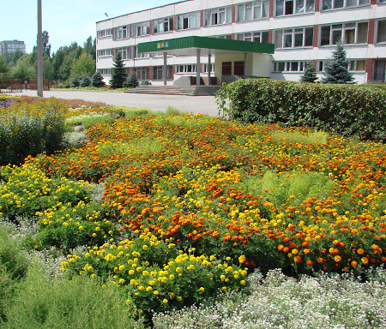
Составление паспорта проекта
Современная библиотека – бережливая библиотека
Название:
МБОУ лицей № 66 г. Липецка
2. Количество обучающихся - 1210
3. Количество педагогических работников - 64
4. Программы - НОО, ООО, СОО
5. Количество зданий (площадь зданий) - 1
6. Место расположения:
г.Липецк, ул.Меркулова, 11а
7. Сайт http://liceum66.ru/

Slide 4
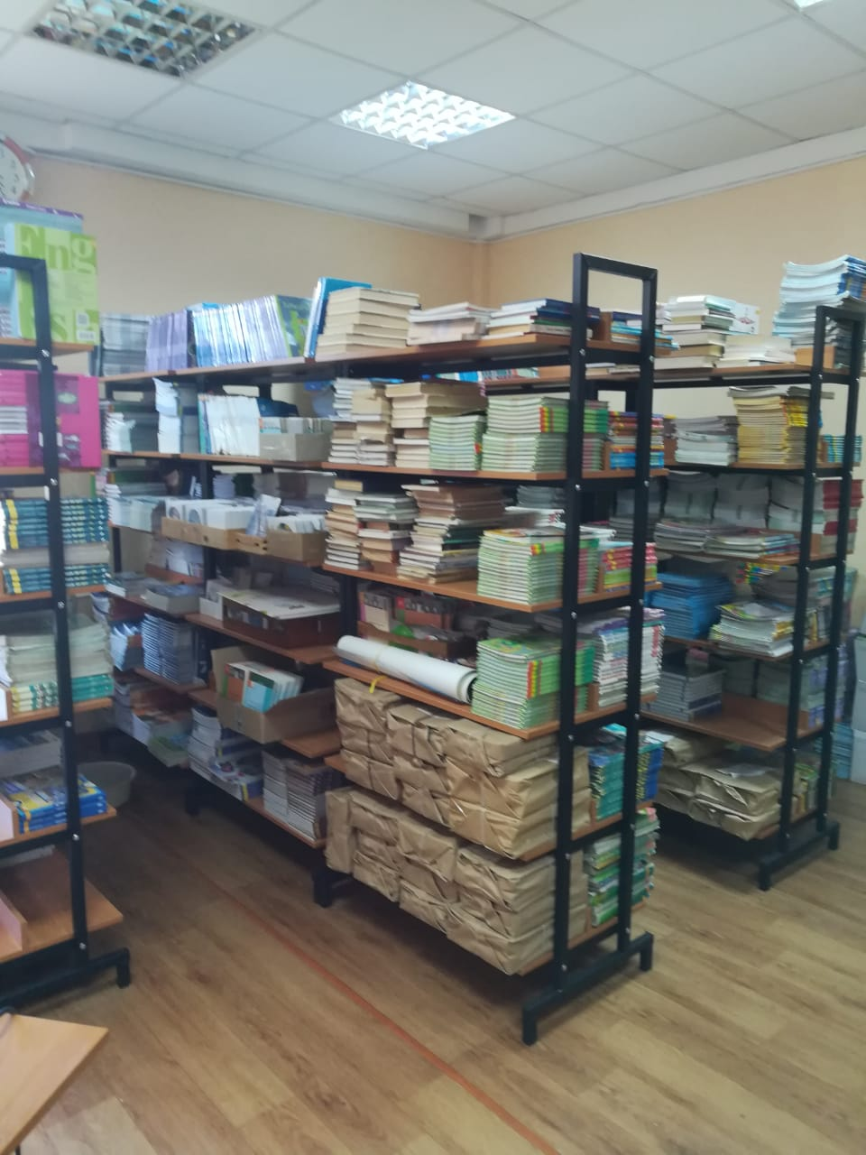
Вовлеченные лица и рамки проекта
Современная библиотека – бережливая библиотека
1. Заказчик проекта: родители учащихся лицея.
2. Периметр проекта: библиотека лицея,
расположенная по адресу: г.Липецк, ул.Меркулова, 11а.
3. Название процесса:
получение учащимися литературы
в школьной библиотеке.
4. Руководитель проекта:
Федянина А.Е.– заместитель директора.
5. Команда проекта:
Новикова В.С. – библиотекарь;
Власова Н.В. – библиотекарь;
Лазина И.П. – учитель технологии.

Slide 5
Обоснование выбора
Современная библиотека – бережливая библиотека
Неэффективность логистических потоков в библиотеке:
1. Лишние движения и ожидания в процессе библиотечного обслуживания читателей
2. Отсутствие электронного каталога
3. Серьезные временные затраты на формирование заказа на учебную и методическую литературу
4. Неудовлетворённость участников образовательных отношений качеством предоставляемых услуг

Slide 6
Цели и плановый эффект
Современная библиотека – бережливая библиотека
Наименование цели | Текущий показатель | Целевой показатель
1. Сокращение времени обслуживания посетителей библиотеки | 15 мин | 5 мин
2. Организация зонирования в библиотеке-медиатеке | абонемент | абонемент, читальный зал, видеотека, компьютерная рабочая зона
3. Организация зонирования в библиотеке-медиатеке | каталог | база данных ресурсов библиотеки-медиатеки с указанием расположения источника в фонде
4. Организация условий для создания образовательного контента педагогами школы | отсутствует | наличие видеотеки
5. Формирование заказа на учебники с учетом срока их использования | 1 раз в год | на несколько лет
Эффекты проекта
Сокращение времени ожидания при обслуживании читателя, повышение качества оказываемых услуг. Расширение спектра услуг и возможностей библиотеки-медиатеки.

Slide 7
Ключевые события проекта:
Современная библиотека – бережливая библиотека
ФАЗА 1.
Старт проекта. Разработка паспорта проекта.
16.04.2020
ФАЗА 2.
Анализ текущей ситуации.
Картирование процесса
21.04.2020-29.05.2020
ФАЗА 5.
Защита выработанных предложений по совершенствованию (плана мероприятий)
17.08.2020
ФАЗА 3. Разработка карты идеального и целевого состояния процесса
28.04.2020-
08.05.2020
ФАЗА 4. Выявление коренных причин проблем
28.04.2020-24.07.2020
ФАЗА 6.
Реализация плана мероприятий
21.04.2020-
18.09.2020
ФАЗА 7.
Контроль (производственный анализ) и стандартизация результатов
18.09.2020-
30.09.2020
ФАЗА 8.
Закрытие проекта
27.09.2020
ФАЗА 9. Мониторинг стабильности результатов
10.09.2020-30.09.2020.
15.10.20 – 29.10.20

Slide 8
ЧИТАТЕЛЬ
Идет в библиотеку
ЧИТАТЕЛЬ
Делает запрос книги
БИБЛИОТЕКАРЬ
Ищет нужную книгу, делает запись в формуляр
ЧИТАТЕЛЬ
БИБЛИОТЕКАРЬ
Получает книгу, расписывается в формуляре
Ставит формуляр на место
Карта текущего состояния процесса
Современная библиотека – бережливая библиотека
4 минуты
3 минуты
5 минут
2 минуты
1 минута
Время протекания процесса –
15 минут
Библиотека закрыта или много посетителей
Необходимой книги нет в фонде библиотеки
Избыточная обработка и ожидание

Slide 9
ЧИТАТЕЛЬ
Получает доступ к интернет- ресурсам
ЧИТАТЕЛЬ
Делает запрос книги по электронной почте
БИБЛИОТЕКАРЬ
Обрабатывает запросы заранее. Находит необходимые книги до прихода читателя.
ЧИТАТЕЛЬ
Приходит в библиотеку в назначенное время и получает книгу
Карта потока целевого состояния
Современная библиотека – бережливая библиотека
biblioteka.litsey66@list.ru
1 минута
1 минута
2 минуты
1 минута
Время протекания процесса –
5 минут
Необходимой книги нет в фонде библиотеки

Slide 10
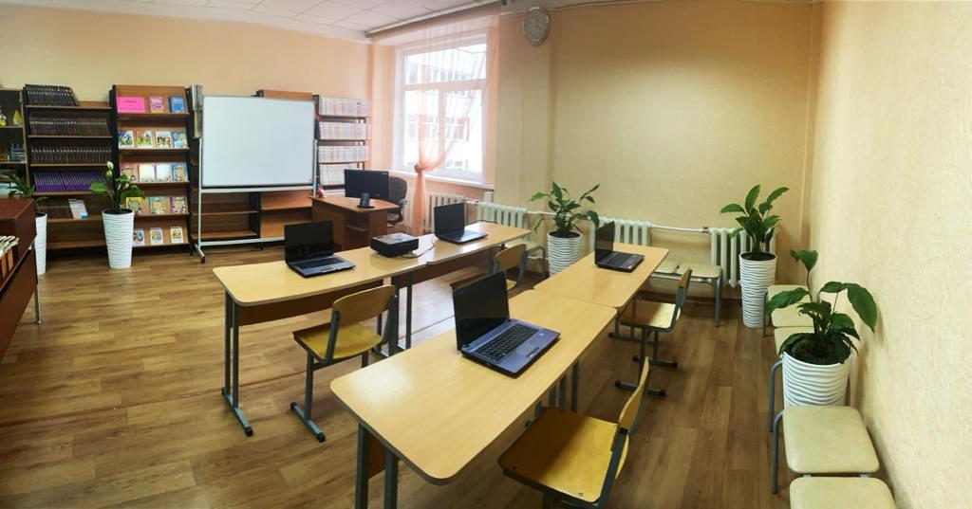
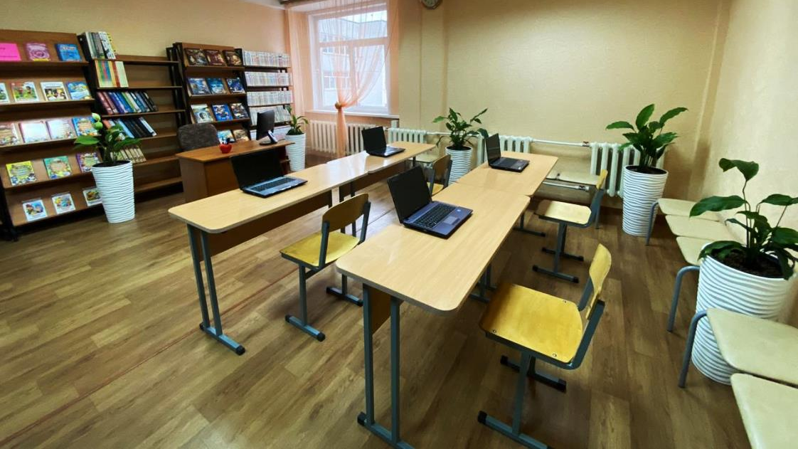
Карта потока целевого состояния
Современная библиотека – бережливая библиотека
После реализации проекта
До реализации проекта

Slide 11
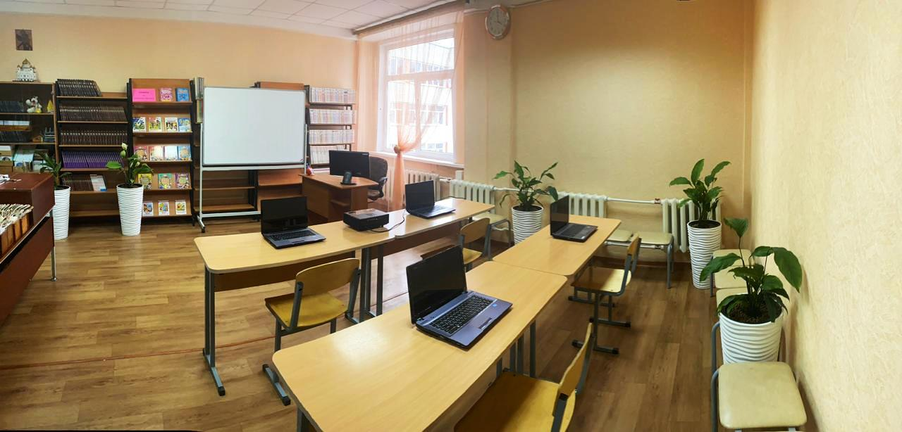
Карта потока целевого состояния
Современная библиотека – бережливая библиотека

Slide 12
ЧИТАТЕЛЬ
Заходит в приложение
ЧИТАТЕЛЬ
Делает запрос книги по форме
БИБЛИОТЕКАРЬ
Обрабатывает запросы заранее.
ЧИТАТЕЛЬ
Получает книгу в необходимом формате (печатная или электронная)
Карта потока идеального состояния
Современная библиотека – бережливая библиотека
30 секунд
30 секунд
1 минута
1 минута
Время протекания процесса –
3 минуты

Slide 13
Пирамида проблем
Современная библиотека – бережливая библиотека
Временные затраты на формирование заказа на учебную и методическую литературу
Лишние движения и ожидания в процессе библиотечного обслуживания читателя
Отсутствие
электронного
каталога
4. Выявление коренных причин проблем
28.05.2020-24.06.2020;
9. Мониторинг стабильности результатов
10.08.2020-31.08.2020.
15.10.20 – 29.10.20

Slide 14
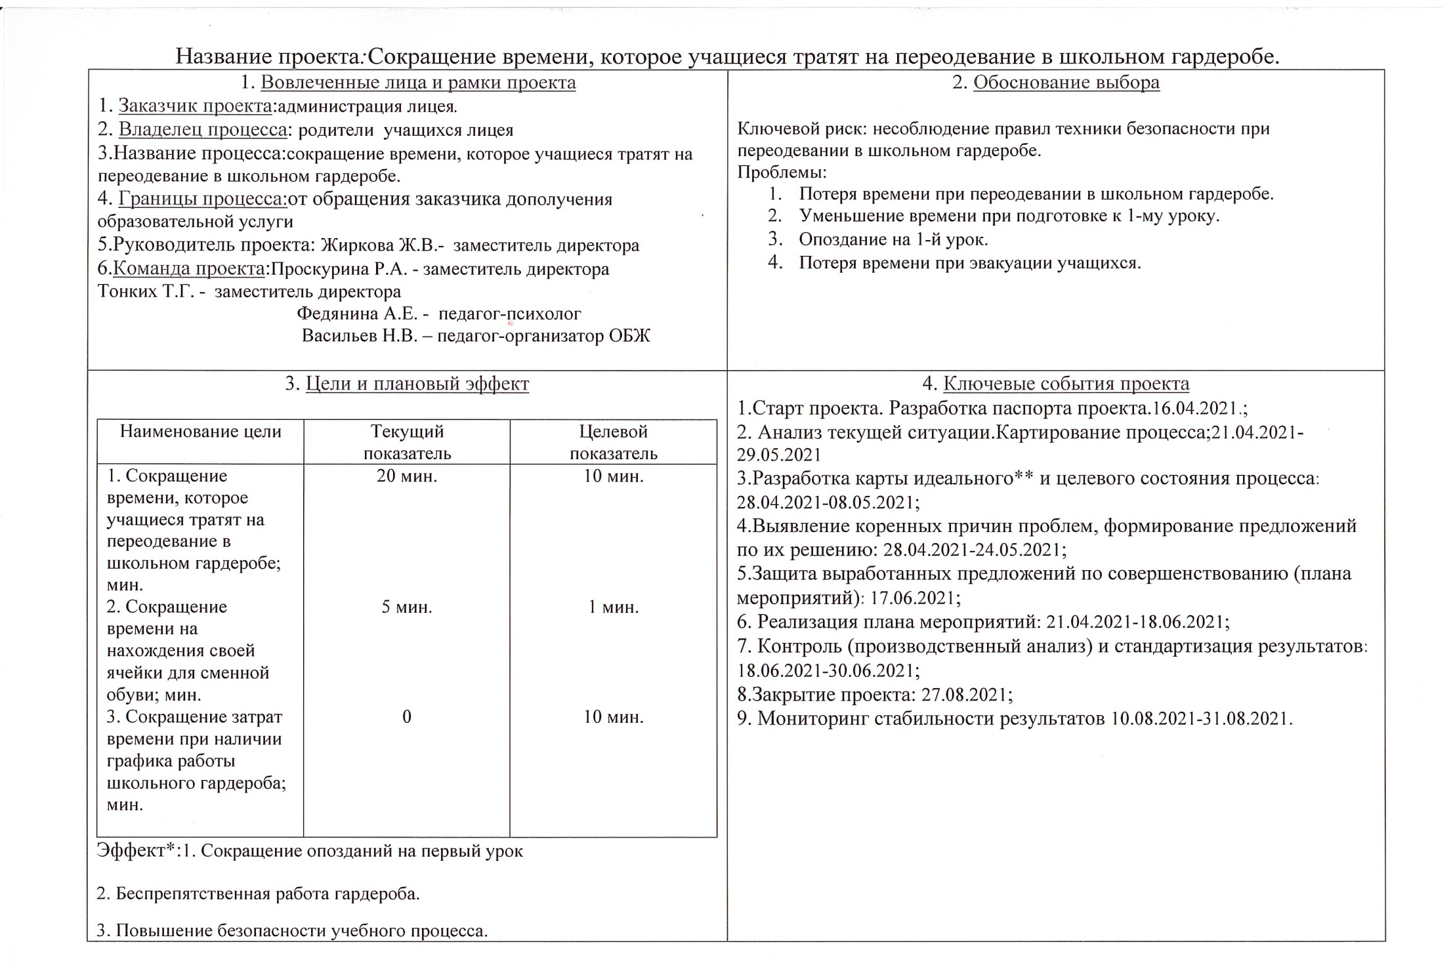
Липецкая
область
Проект улучшений в общеобразовательном учреждении:
«Сокращение времени на пребывание учащихся в школьном гардеробе»

